Slide 1


Slide 2

PROGRAMACION ORIENTADA A OBJETOS BIENVENIDOS

Slide 3
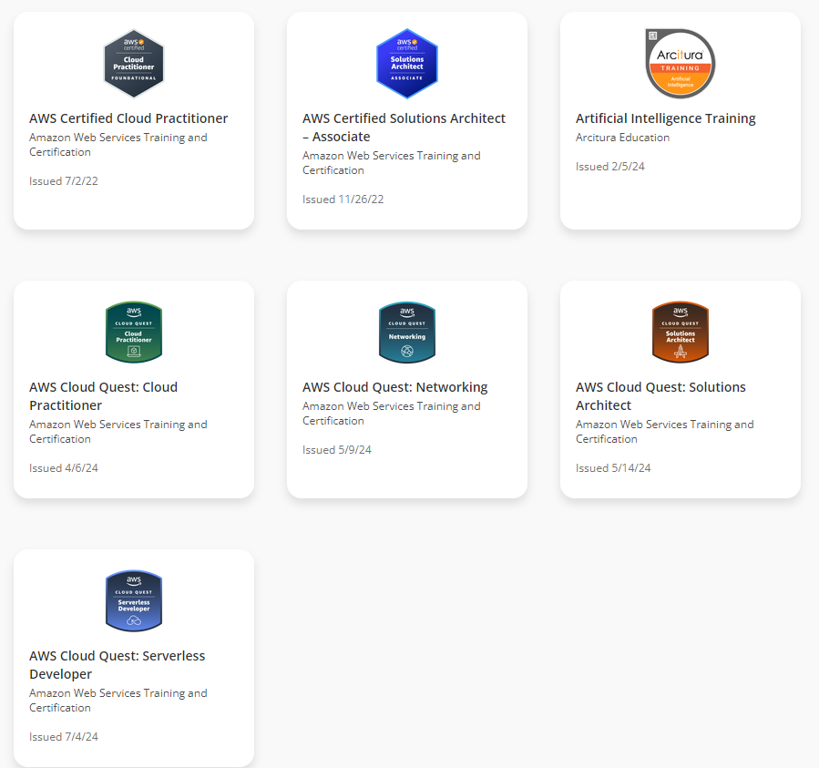
PRESENTACIÓN
Jorge Alejandro Aguirre Gutierrez.
Ingeniero de Sistemas Universidad de Caldas.
Desarrollador Expert.
Senior en DevOps.
Administrador de base de datos.
Arquitecto de Soluciones Senior.
Certificado de Arquitecto de Soluciones por AWS.
Con Certificacion de IA.

Slide 4
IDENTIFICACION DE LA ASIGNATURA
Nombre asignatura: | Programación Orientada a Objetos
Código | 103018
Departamento: | Ciencias Computacionales
Programa (s) en los que se ofrece: | Ingeniería de Sistemas
Número de créditos: | 3
Prerrequisitos: | Fundamentos de programación y Técnicas de programación
Periodo académico: | 2024-3
Docente: | Jorge Alejandro Aguirre Gutierrez
Correo Docente: | jorge.aguirreg@autonoma.edu.co

Slide 5
OBJETIVOS
Diseña soluciones computacionales a problemas de la vida real a través del paradigma de programación orientado a objetos y UML.
Implementa soluciones computacionales orientadas a objetos mediante el uso de lenguajes de programación del mismo paradigma como Java.
Describe diferentes patrones de diseño multicapa basados en el paradigma de programación orientado a objeto, sus elementos, aplicaciones comunes y ventajas para seleccionar la más adecuada de acuerdo con el problema a solucionar.
Emplea la documentación a nivel de código y el lanzamiento y captura de excepciones para mejorar la calidad del software.
Implementa soluciones de persistencia a partir de archivos en formatos XML y JSON para almacenar información que podrá ser usada en diferentes ejecuciones del software.

Slide 6
EVALUACIÓN
CORTE | Actividad Evaluativa | Valor porcentual
1 | Primer parcial | 25 %
2 | Segundo parcial | 25 %
3 | Tercer parcial | 20 %
 | Proyecto | 30 %
 | Talleres | 1 decima

Slide 7
CONTENIDO CORTE 1
GIT.
Historia.
Creación del repositorio git init.
El comando git status.
El comando git add, el comando git checkout –
El comando git commit
Añadir un repositorio remoto.
El comando git pull, el comando git push.
La librería de interfaz gráfica Swing.
El componente JFrame.
Los componentes: Jlabel, JTextField, JButton, JComboBox.
El componente Jtable.
El componente JOptionPane.
El componente JDialog.
Eventos del Click.
Eventos de teclado.
Los Listeners.

Slide 8
CONTENIDO CORTE 2
Relaciones de clase.
Herencia.
Sobrescribir métodos.
Polimorfismo estático.
Polimorfismo dinámico.
Clases abstractas.
Interfaces.
Agregación.
Composición.
Manejo de hilos.
Conceptos de concurrencia.
Heredando de Thread.
Implementando de Runnable.
Métodos para los hilos.

Slide 9
CONTENIDO CORTE 3
Persistencia de archivos.
Conceptos básicos.
Los archivos de texto plano.
XML.
JSON.
Consulta y transformación de JSON.
Excepciones.
Manejo de errores con try, catch, finally.
La sentencia Throws.
Excepciones de sistema.
Excepciones personalizadas.
La librería Graphics.
Conceptos básicos.
Método Paint.
Objeto Graphics.
El redibujo con el método repaint.

Slide 10
INSTRUCCIONES DE LOS TALLERES
El lenguaje de programación para este caso es Java.
Se deberá tener un usuario de github en donde puedan crear un repositorio público con el nombre “TalleresPOO”
Cada estudiante me enviara su nombre y el link del repositorio al correo: alejoved@gmail.com
No se esfuercen en utilizar IAs para el desarrollo de los talleres, ya que hago un análisis de código para validar si se obtuvo de alguna IA.

Slide 11
PROYECTOS
Se tendrán modelos de proyectos predefinidos.
Se formarán grupos de 3 personas para el proyecto.
Se Deberá tener un usuario de Github
Se creará un repositorio público con el nombre: “ProyectoPOO”
El lenguaje de programación para este caso es Java.
Dentro del proyecto deberá existir una implementación de cada uno de los temas vistos en la materia.
Todas las implementaciones deben estar documentadas dentro del proyecto escribiendo el principio y fin de la sección del código del componente de base de datos.
Se debe entregar el código del proyecto totalmente funcional.

Slide 12
MODELO DE PROYECTO: CITASYA
Crear clases para representar el usuario (nombre, apellido, edad, identificación, correo), medico (nombre, apellido, registro médico, especialidad), historia clínica (fecha, tipo, enfermedad, observación), medicamentos (nombre, miligramos, cantidad, hora de toma).
El usuario podrá escoger un médico por especialidad, deben existir iconos con imágenes de los médicos. El sistema de acuerdo con la disponibilidad en el día del médico podrá entregar una cita, se atenderá por orden de llegada de la solicitud.
Informe de citas del médico por día y por mes.
Habrá un hilo que en tiempo real me muestre las solicitudes entrantes de citas.
La interfaz gráfica debe llevar calendarios.
Se debe persistir las historias clínicas en archivos xml
Se debe persistir los medicamentos en archivos json.
Debe existir herencia en el proyecto, manejo de polimorfismo, Clases abstractas, Interfaces.
Manejo de excepciones del sistema y personalizadas.

Slide 13
MODELO DE PROYECTO: CONCIERTOSYA
Creación, modificación y eliminación de eventos con información detallada como: Nombre, fecha, hora, lugar artistas y precio de las entradas.
Búsqueda de eventos filtrando por fecha, lugar artista y precio.
Definición de los tipos de entradas: Debe existir entradas del tipo general, VIP, Palco.
Gestión del inventario de entradas según el lugar y la cantidad.
El cliente podrá hacer una selección del asiento en el evento.
Debe existir una interfaz con imágenes para seleccionar el evento y el asiento dentro del lugar del evento.
Cada entrada debe tener un id único.
Debe existir un hilo que constantemente actualice la información de asientos de los conciertos.
Se debe persistir las entradas vendidas en formato XML
Se debe persistir los eventos en formato JSON
Debe existir herencia en el proyecto, manejo de polimorfismo, Clases abstractas, Interfaces.
Manejo de excepciones del sistema y personalizadas.

Slide 14
MODELO DE PROYECTO: REDSOCIALYA
Creación de las clases: usuario (nombre completo, nombre de usuario, contraseña, email, fecha de nacimiento, foto de perfil), publicaciones (fecha, texto, imagen, numero de likes, comentarios, usuario que publico), comentarios (fecha, texto, usuario que comento), imágenes en las publicaciones, tipos de likes (me gusta, me encanta, me enoja), mensajes privados entre los usuarios.
Autenticación con nombre de usuario y contraseña.
Permitir la creación de usuarios con su respectiva foto de perfil.
Permitir la creación o modificación de las publicaciones de distintos usuarios,
Permitir la creación o modificación de comentarios en las publicaciones.
Permitir los tipos de likes (con stickers) en las publicaciones y en los comentarios.
Permitir a un usuario buscar a otro para ver sus publicaciones y los comentarios.
Debe existir un hilo que constantemente actualice la información de las publicaciones y comentarios.
Se debe persistir los usuarios en formato XML.
Se debe persistir las publicaciones con comentarios y likes en formato JSON.
Debe existir herencia en el proyecto, manejo de polimorfismo, Clases abstractas, Interfaces.
Manejo de excepciones del sistema y personalizadas.

